Slide 1
Explorative Untersuchung moderner Architekturansätze und sauberer Infrastrukturen anhand eines klassischen Spiels
... und warum das mit dem Spiel nicht funktioniert hat
Christian Harders Danny Steinbrecher
Notes:
-1min

Slide 2
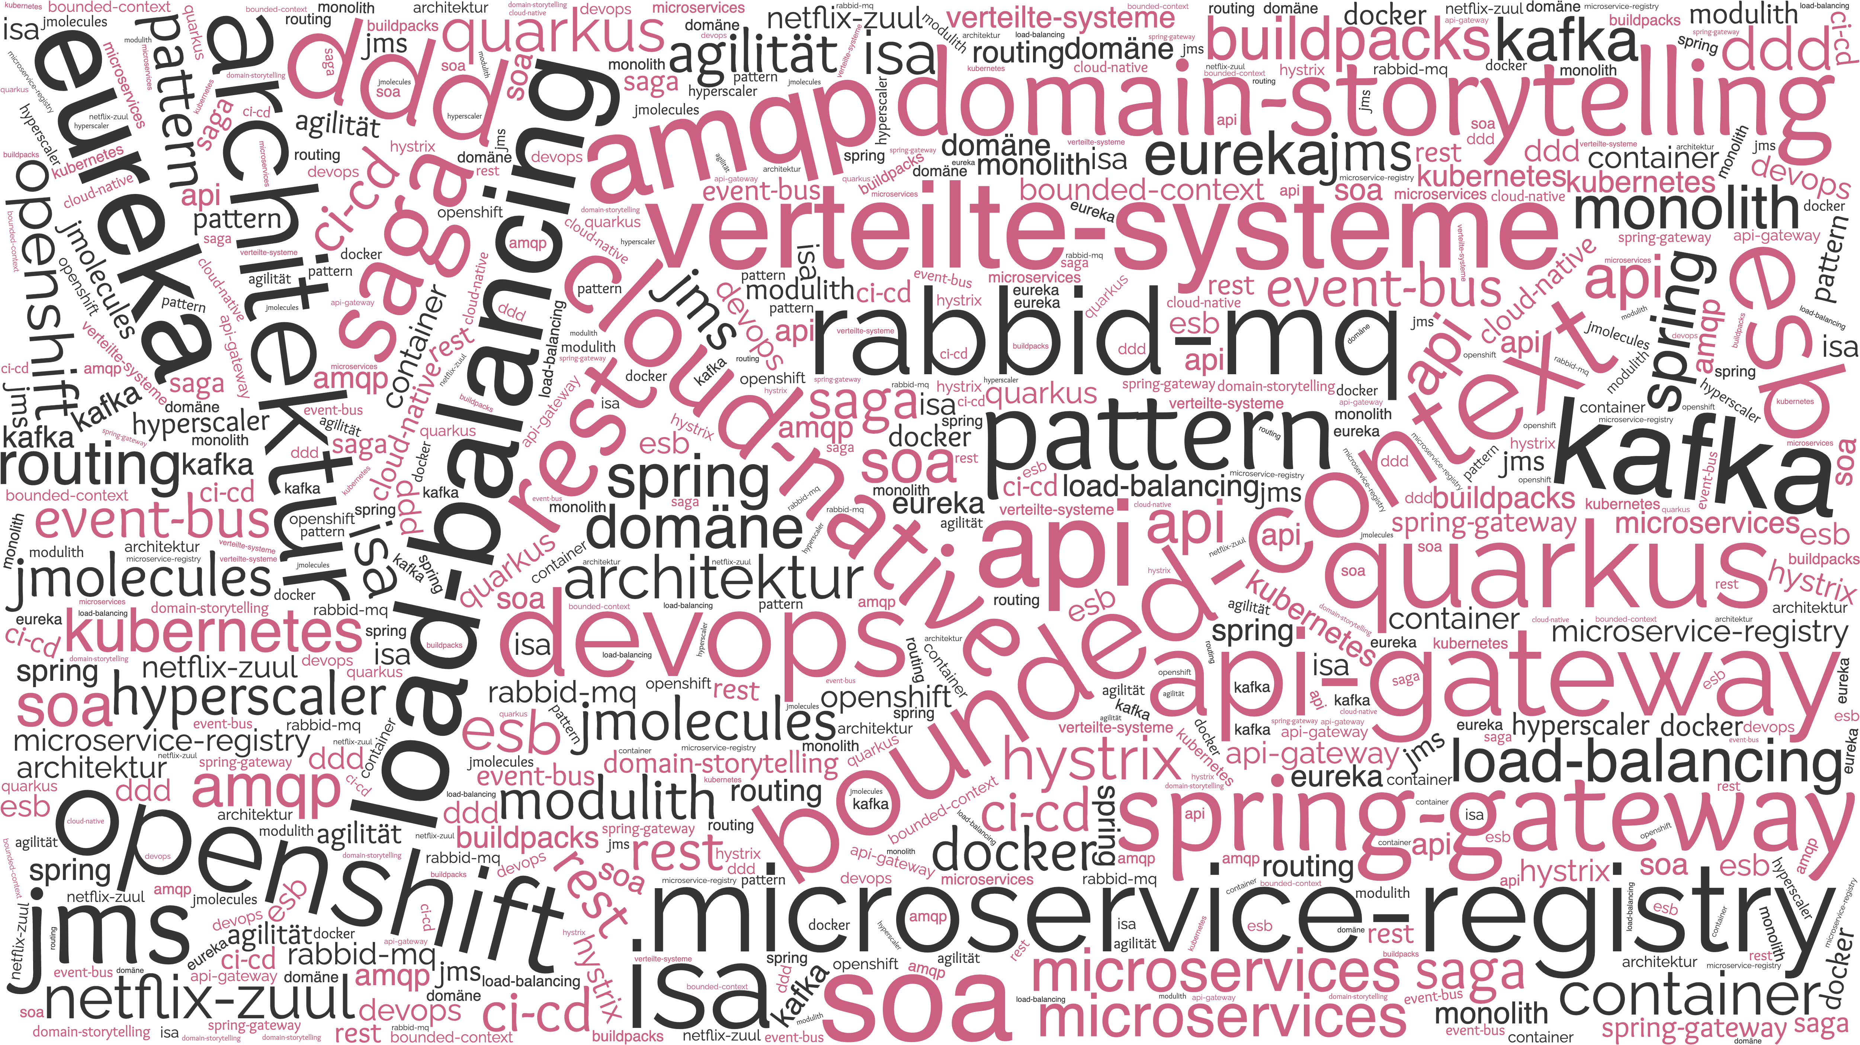
Microservices
Notes:
1-2 min

Slide 3
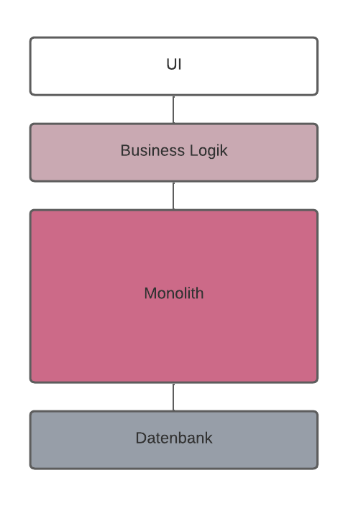
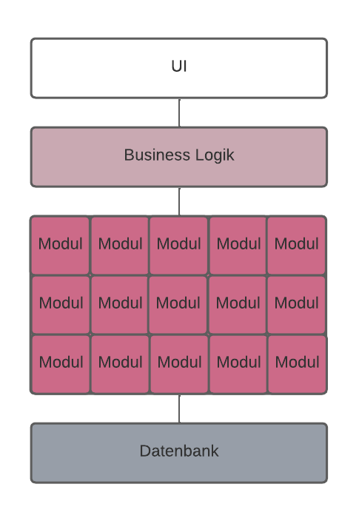
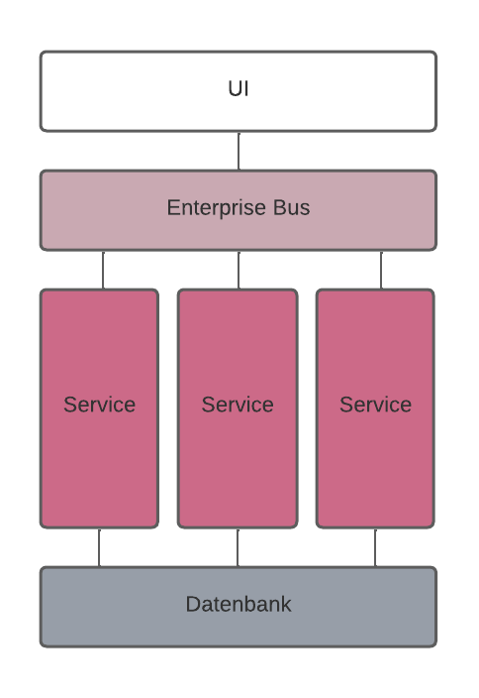
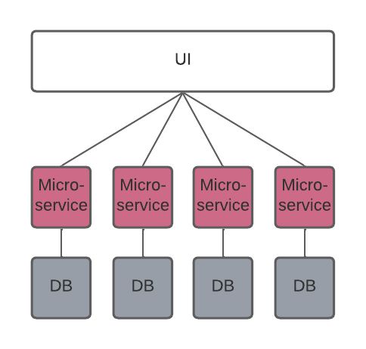
Monolith vs SOA vs Microservice
Monolith
Modulith
SOA
Microservice
Notes:
- 4 min

Slide 4
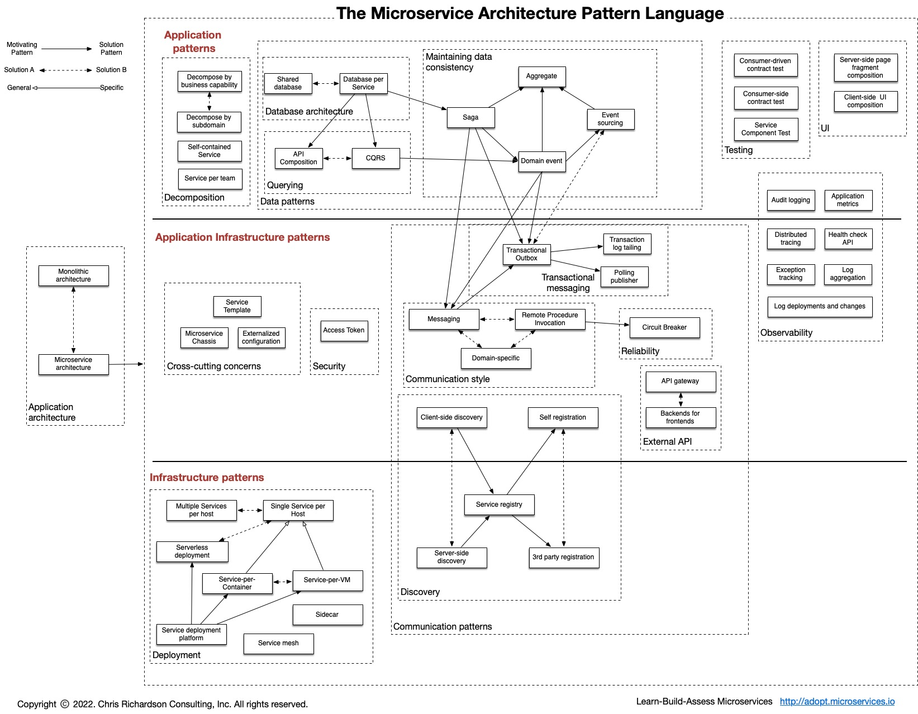
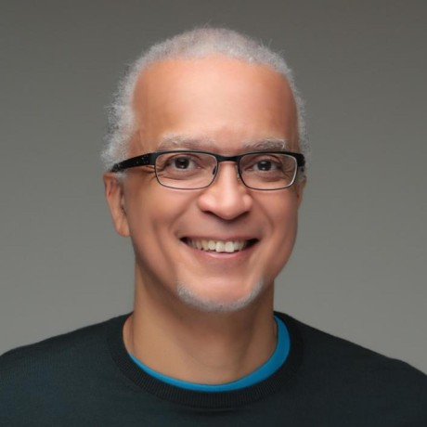

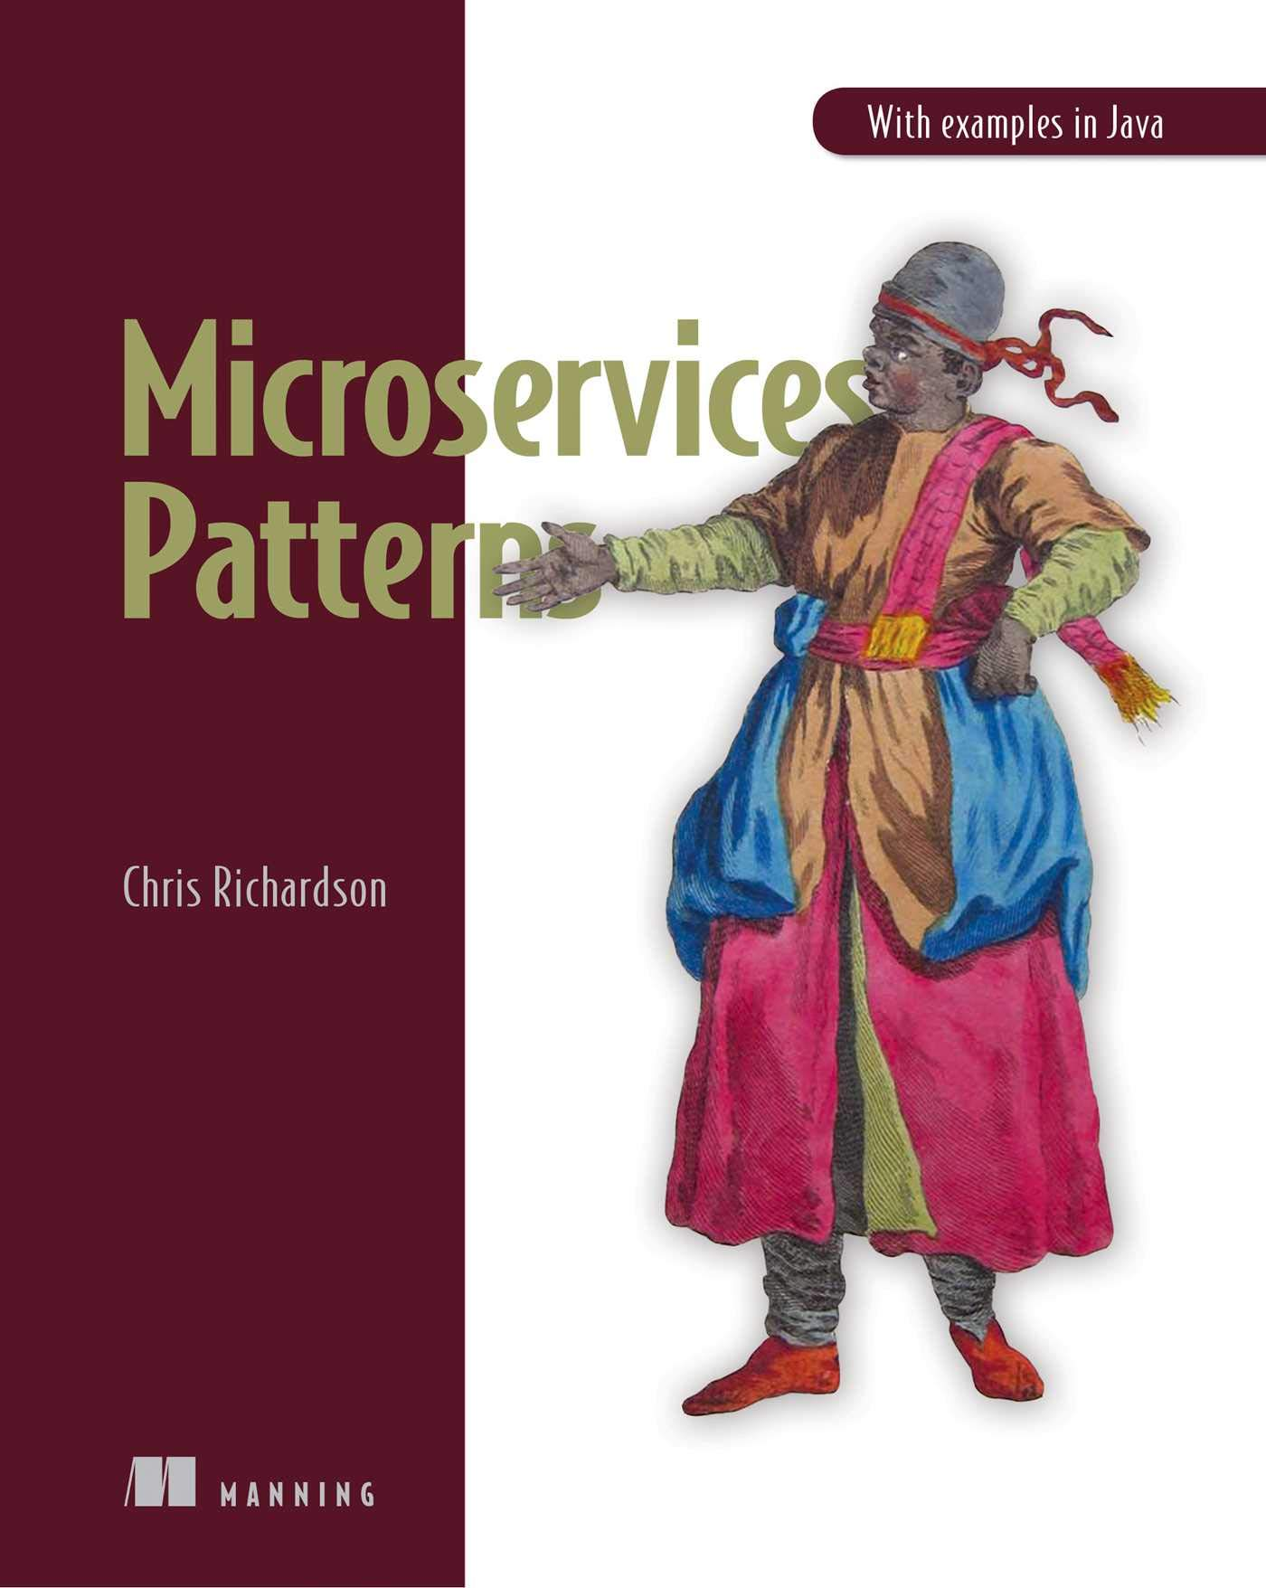


Pattern
Chris Richardson
Anti-Pattern sagen oft mehr als die Pattern selber
Stefan Tilkov
https://microservices.io/patterns/
Notes:
- 6min

Slide 5
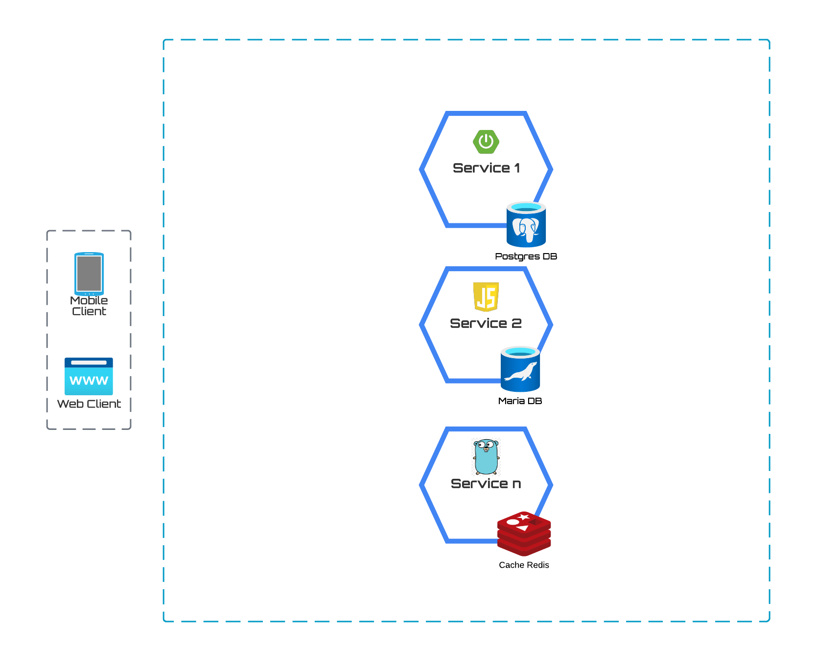
Microservice Architektur
„share nothing“
https://kafka.apache.org/
https://ertan-toker.de/spring-boot-profiles
https://logosdownload.com/javascript
https://www.pngitem.com/middle/hRohTRh_go-programming-language-logo-hd-png-download
https://spring.io/projects
Notes:
-10min
Verschiedene Technologien Verschiedene Datenbanken
Jeder Service hält seine eigene Datenbank
Nichts untereinander Teilen
Lose kopplung hohe Kohäsion

Slide 6
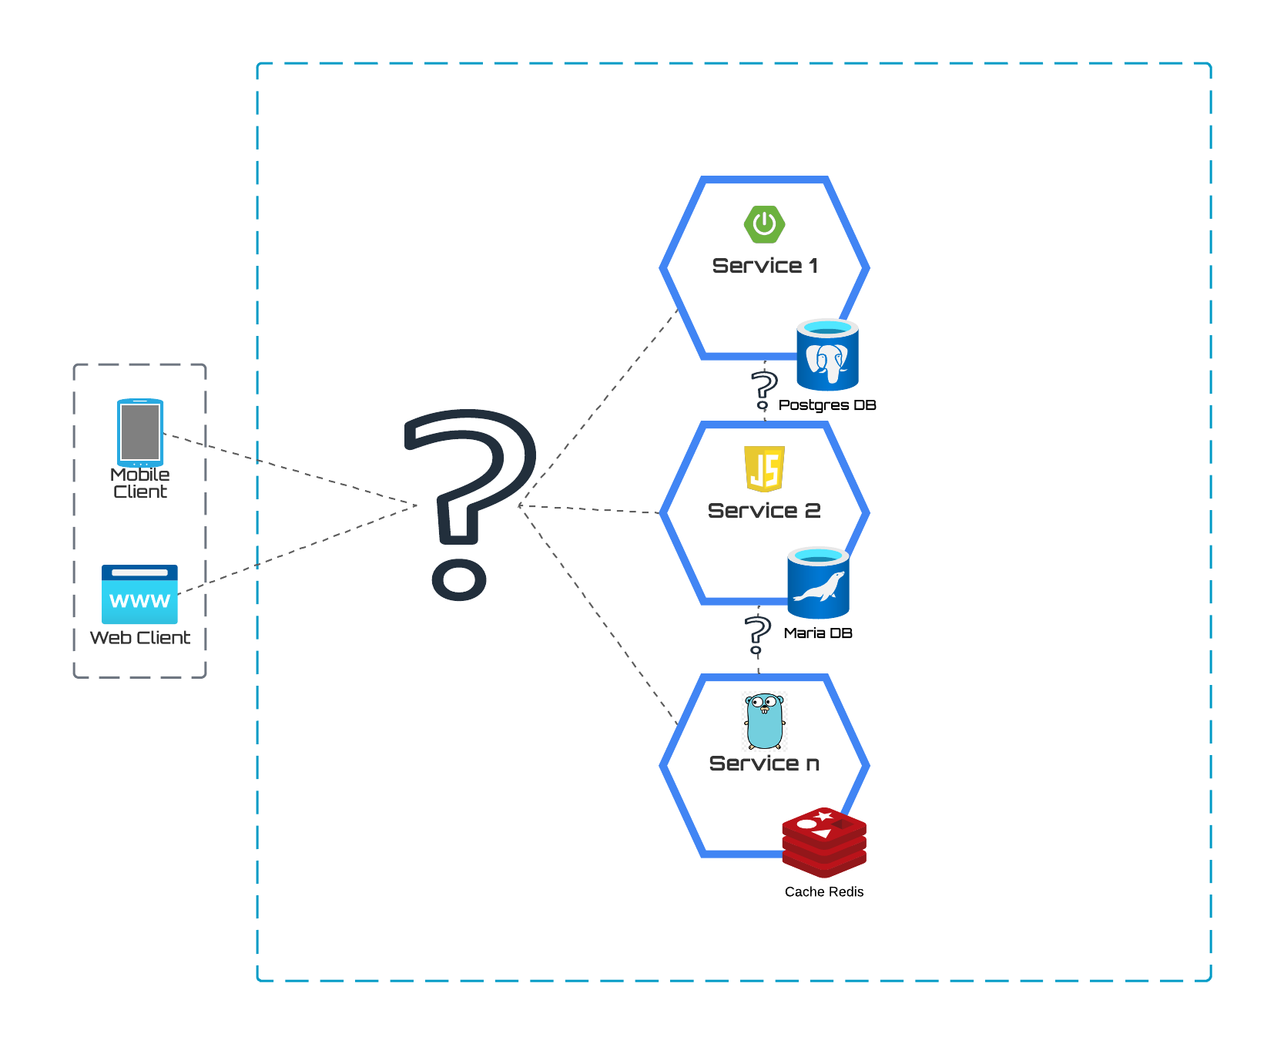
Microservice Architektur
„share nothing“
https://kafka.apache.org/
https://ertan-toker.de/spring-boot-profiles
https://logosdownload.com/javascript
https://www.pngitem.com/middle/hRohTRh_go-programming-language-logo-hd-png-download
https://spring.io/projects
Notes:
-11 min
Wie erfolgt die Kommunikatiion
Services sind jetzt verteilt
Benötigen etwas wie eine REST schnitstelle

Slide 7
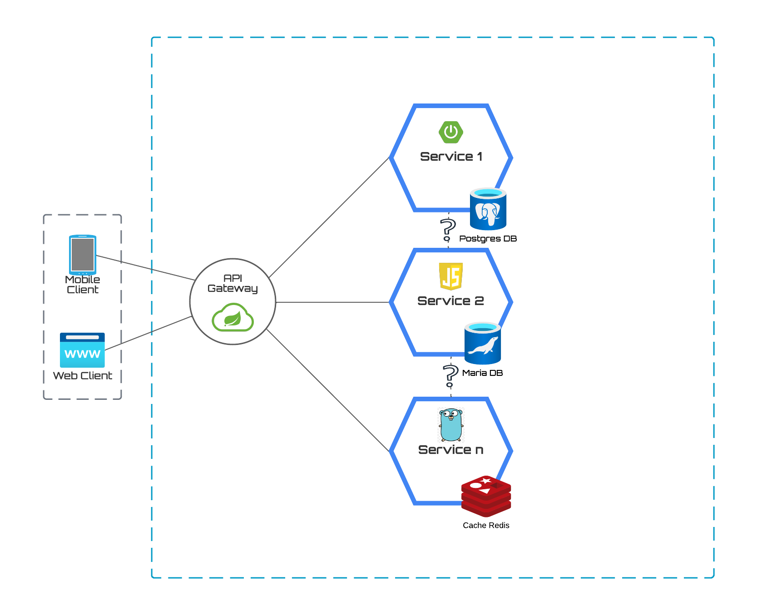
Microservice Architektur
„share nothing“
https://kafka.apache.org/
https://ertan-toker.de/spring-boot-profiles
https://logosdownload.com/javascript
https://www.pngitem.com/middle/hRohTRh_go-programming-language-logo-hd-png-download
https://spring.io/projects
Notes:
-13 min
Reverse Proxy
Routing

Slide 8
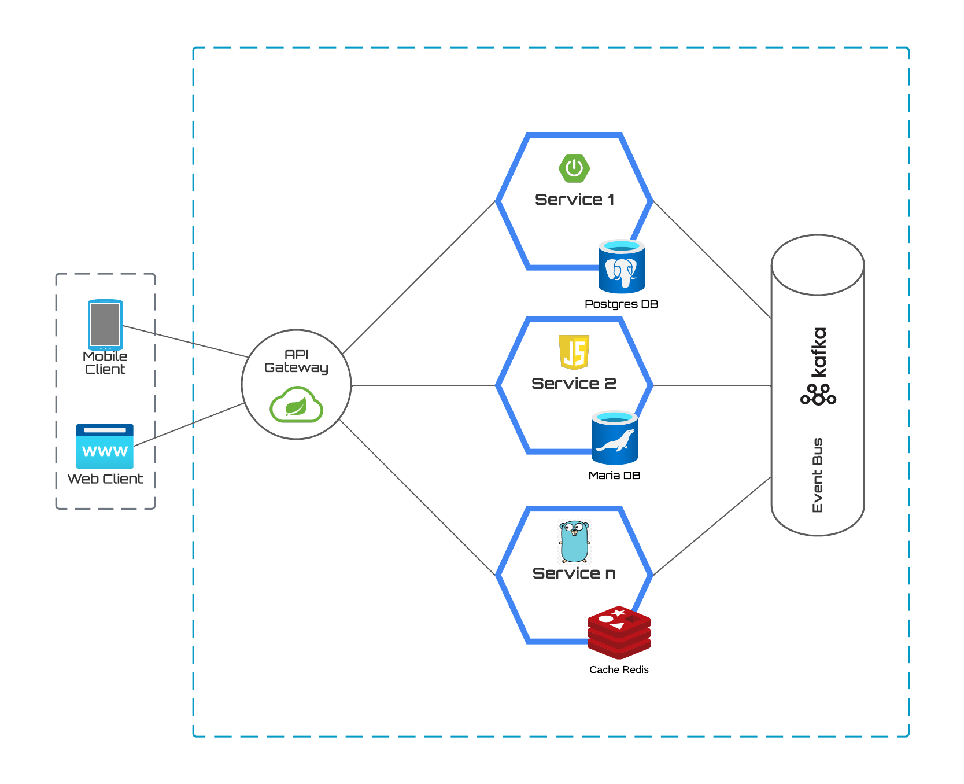
Microservice Architektur
„share nothing“
https://kafka.apache.org/
https://ertan-toker.de/spring-boot-profiles
https://logosdownload.com/javascript
https://www.pngitem.com/middle/hRohTRh_go-programming-language-logo-hd-png-download
https://spring.io/projects
Notes:
-13min
RappidMQ
Warum? Async

Slide 9
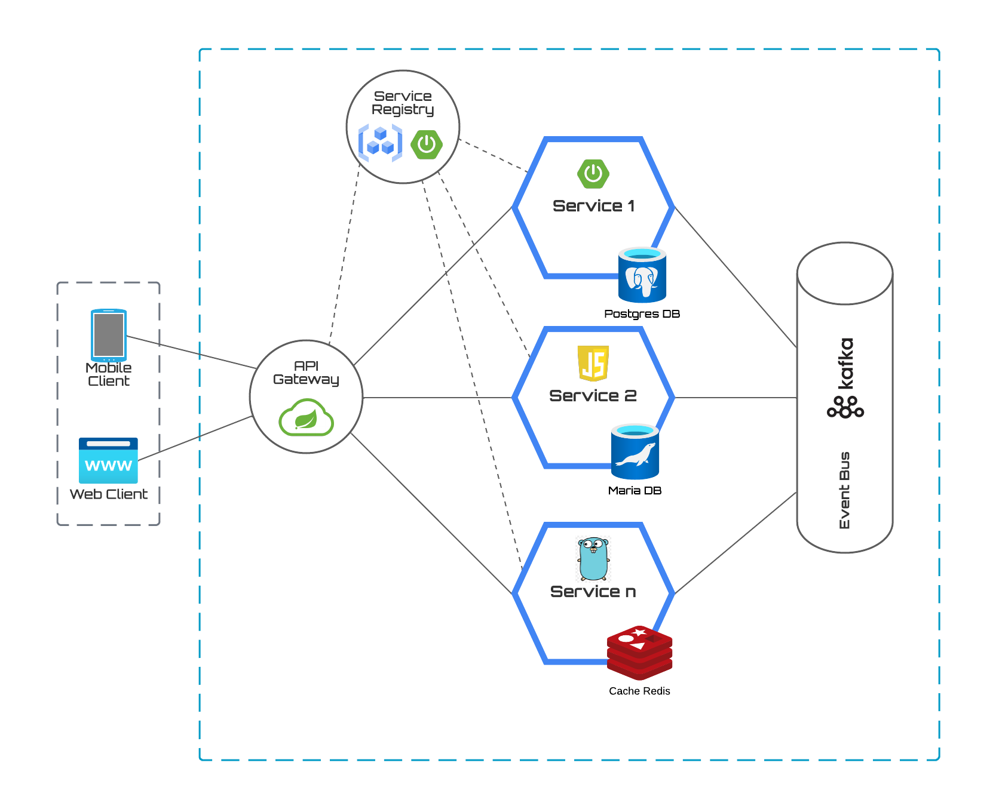
Microservice Architektur
„share nothing“
https://kafka.apache.org/
https://ertan-toker.de/spring-boot-profiles
https://logosdownload.com/javascript
https://www.pngitem.com/middle/hRohTRh_go-programming-language-logo-hd-png-download
https://spring.io/projects
Notes:
-17 min
Eureka
Depricated?

Slide 10
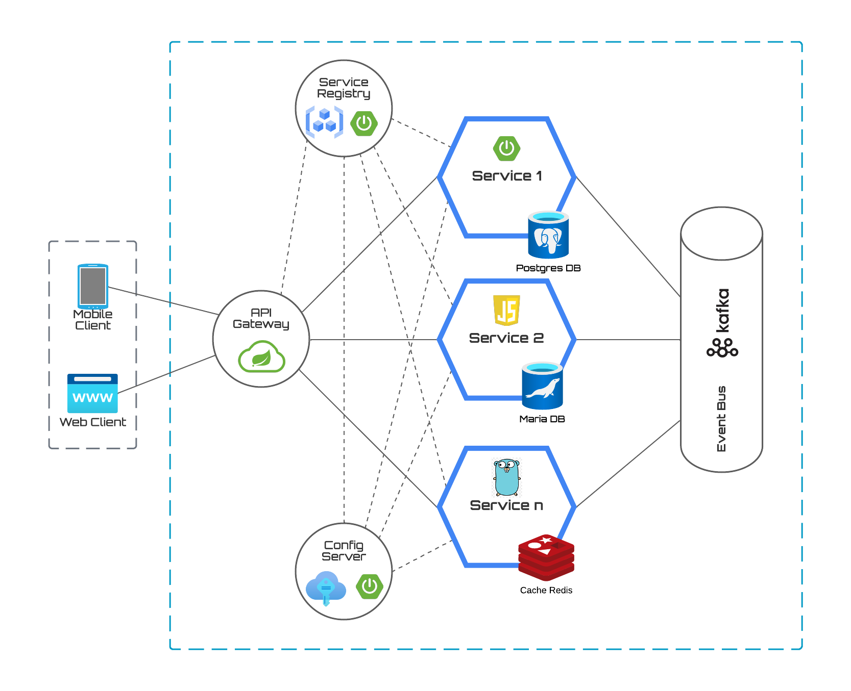
Microservice Architektur
„share nothing“
https://kafka.apache.org/
https://ertan-toker.de/spring-boot-profiles
https://logosdownload.com/javascript
https://www.pngitem.com/middle/hRohTRh_go-programming-language-logo-hd-png-download
https://spring.io/projects
Notes:
-18 min

Slide 11
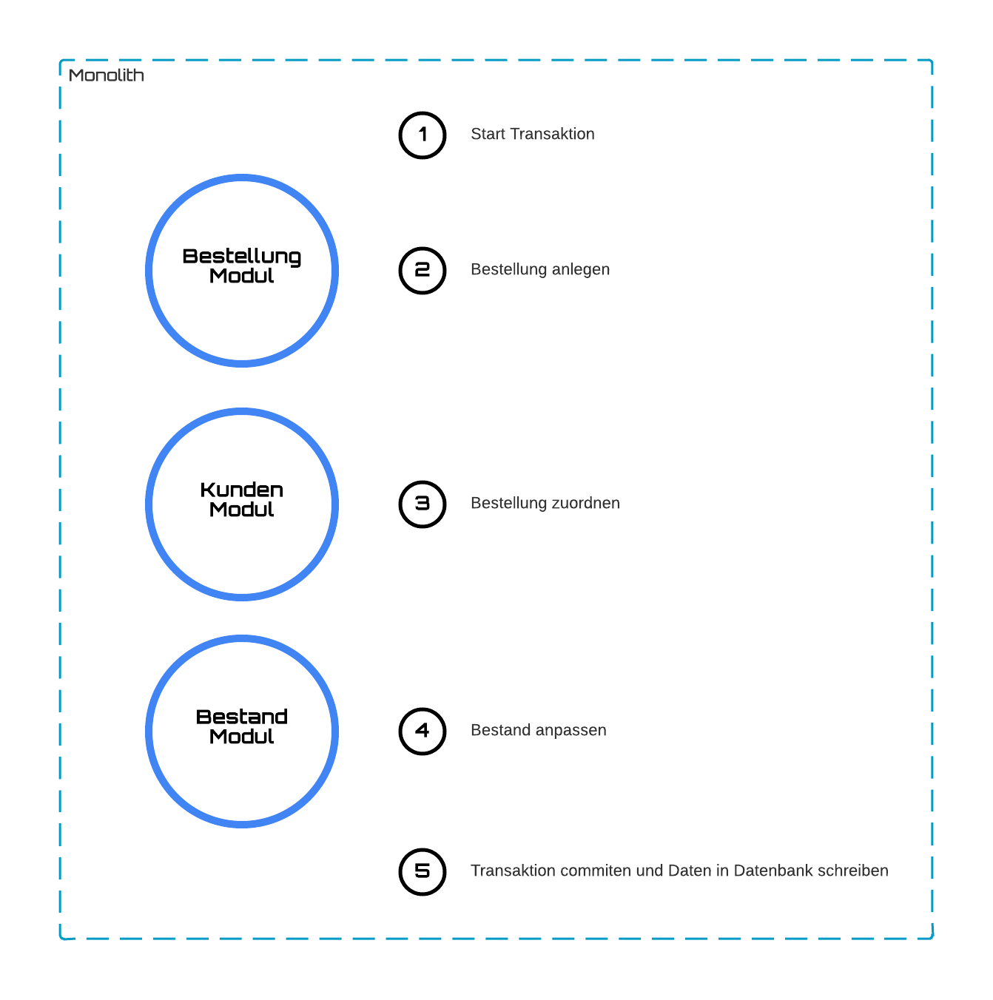
Microservice Architektur
Transaktionen im Monolith
Datenbank Transaktion
(Nach ACID Prinzip)
https://jax.de/blog/microservices/lost-in-transaction-businesstransaktionen-mit-microservices-umsetzen/
Notes:
-21min
kurz klassisch erklären
Problem!

Slide 12
Microservice Architektur
Transaktionen
Microservices so schneiden das Transaktionen nicht über mehrere Services ausgeführt werden müssen?
Notes:
-23min
Nicht nach technologie schneiden
nach Fachlichkeit

Slide 13

Microservice Architektur
Transaktionen
Brauchen wir überhaupt Transaktionssicherheit?
Notes:
-25min
„Your Coffee Shop Doesn’t Use Two-Phase Commit“ - Gregor Hohpe Ausgabeservice

Slide 14
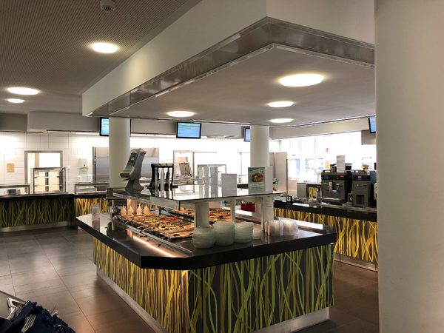
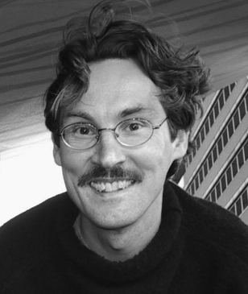
Microservice Architektur
Transaktionen
Gregor Hohpe
„Coffee Shop Doesn’t Use Two-Phase Commit“
https://www.enterpriseintegrationpatterns.com/docs/IEEE_Software_Design_2PC.pdf
https://www.gastroinfoportal.de/wp-content/uploads/2018/04/Polster_Mensatagung_Mensa-600x450.jpg
Notes:
-25min
„Your Coffee Shop Doesn’t Use Two-Phase Commit“ - Gregor Hohpe Ausgabeservice

Slide 15
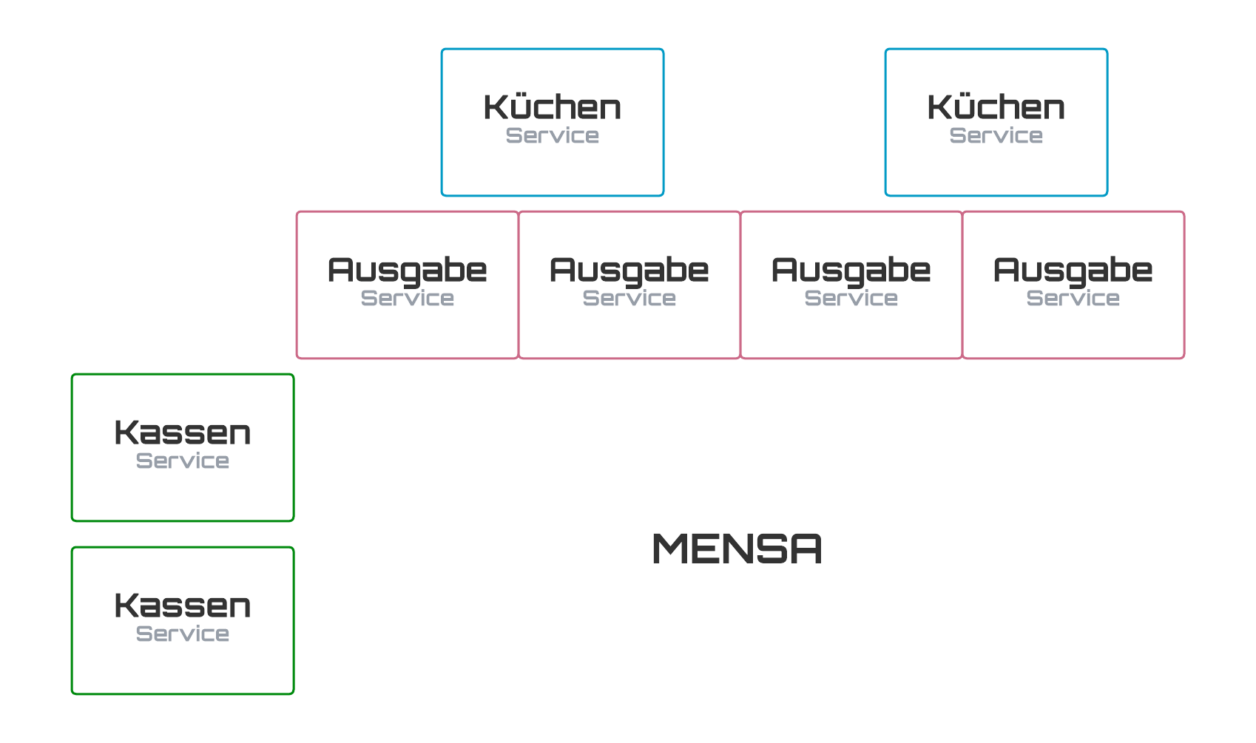
Microservice Architektur
Transaktionen - Mensa
Notes:
-30 min
Nudeln mit Tomatensoße
Datenkonsistenz am Ende des Tages

Slide 16
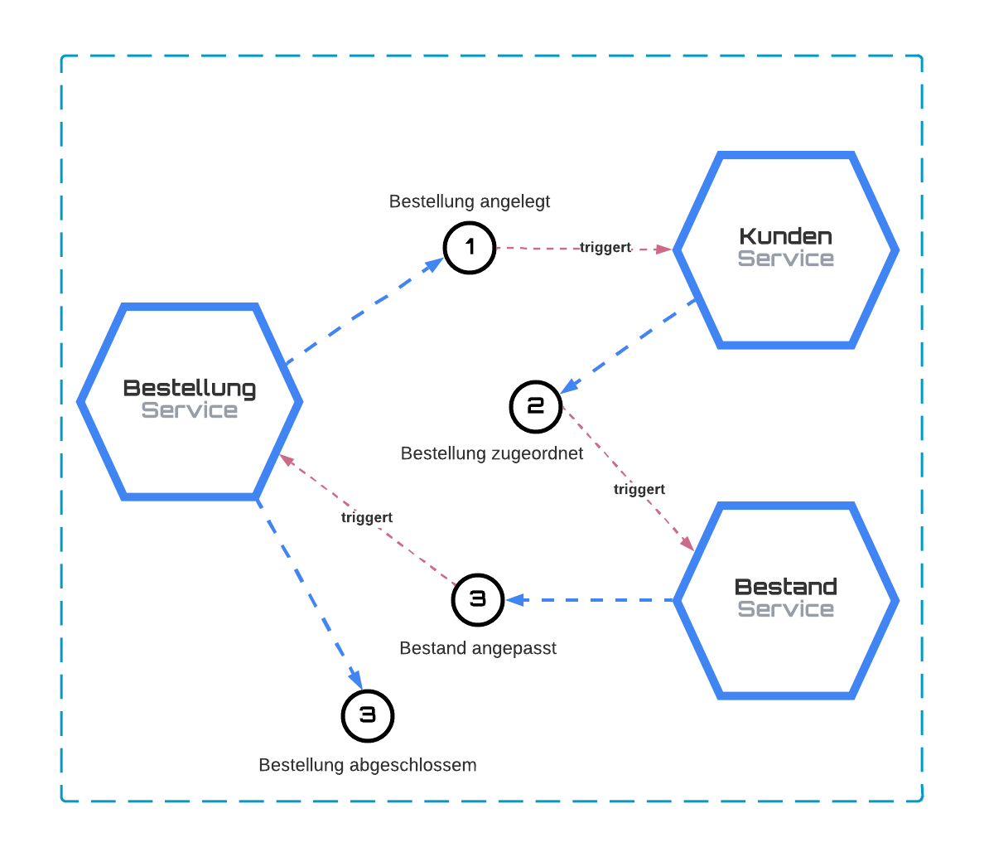
Microservice Architektur
Transaktionen zwischen Microservices
SAGA Pattern
https://jax.de/blog/microservices/lost-in-transaction-businesstransaktionen-mit-microservices-umsetzen/
Notes:
-36min

Slide 17
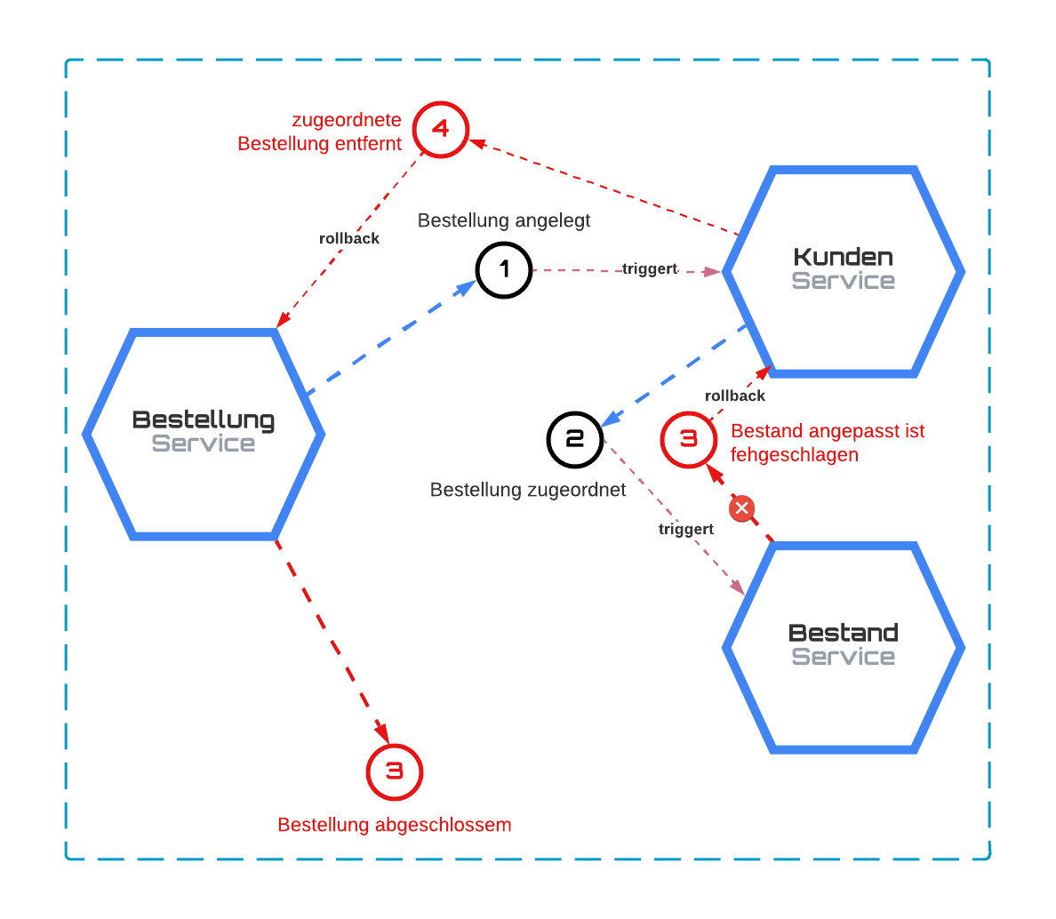
Microservice Architektur
Transaktionen zwischen Microservices
SAGA Pattern
https://jax.de/blog/microservices/lost-in-transaction-businesstransaktionen-mit-microservices-umsetzen/
Notes:
-36min

Slide 18
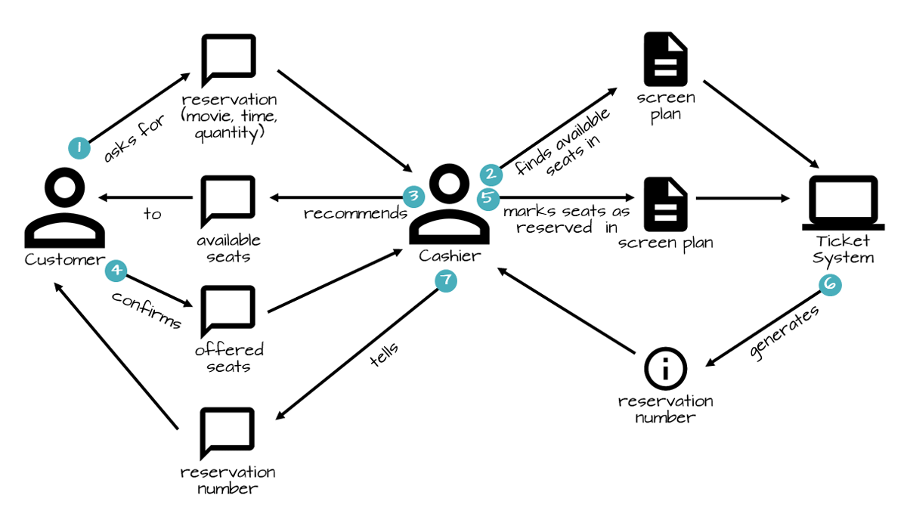
Microservices schneiden
Domain Driven Design
Eventstorming
Domain Storytelling
https://www.dddheuristics.com/assets/images/eventstorming-colour-coding.jpg
https://domainstorytelling.org/images/quick-start-guide/dst_egpm.png
Notes:
-37min
DDD – Toolbox (Methodiken zum Umgang mit Fachdomäne und deren Erkundung)
Bspw.: Event Storming oder auch DST
Wie MS schneiden -> Fachlichkeit / Domäne, nicht Technologie
Bounded context

Slide 19



Domain Storytelling
Dat kannste deiner Oma erzählen
Notes:
Oma erzählt Geschichte
Wozu? Gemeinsame Sprachentwicklung, Missverständnisse vermeiden

Slide 20

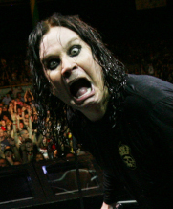
Domain Storytelling
Ziel: gemeinsame Sprache entwickeln und Missverständnisse vermeiden
König
Prinz Charles III.
Ozzy Osbourne
Männlich
1948 geboren
Aufgewachsen in GB
2x verheiratet
Lebt in einem Schloss
Reich
berühmt
https://upload.wikimedia.org/wikipedia/commons/4/4f/Charles%2C_Prince_of_Wales_at_COP21.jpg
https://www.rocks-magazin.de/de/ozzy-osbourne-zwoelftes-album-fertiggestellt
Notes:
Fakten sind die gleichen, offenbar war die Lösung aber erstmal klar

Slide 21
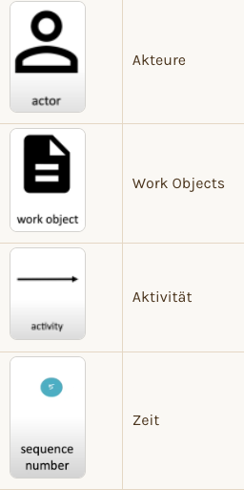
Domain Storytelling
https://domainstorytelling.org/quick-start-guide
Notes:
Eine Geschichte
Akteure jeweils nur einmal
Actor -> Action -> Work Object

Slide 22
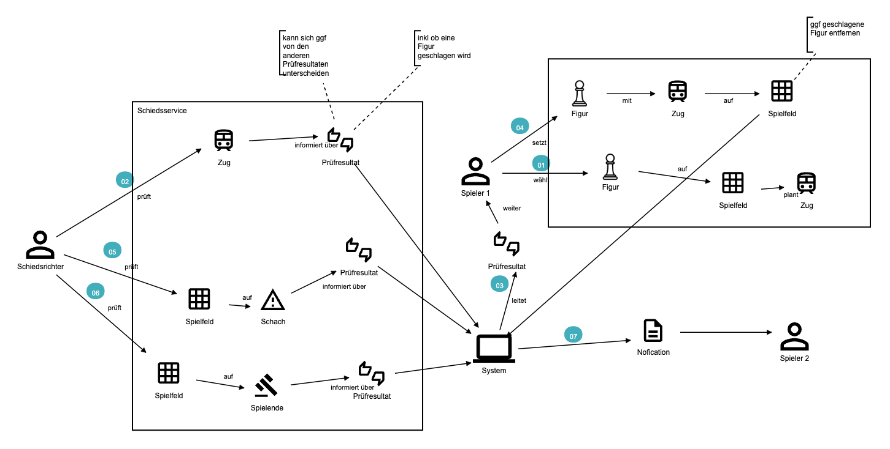
Domain Storytelling
Czezchz
Notes:
-44min
Unser Beispiel
Schach selbst läuft auf nur 1 Service hinaus
High Score oder Chat wäre noch möglich gewesen, aber abwegig

Slide 23
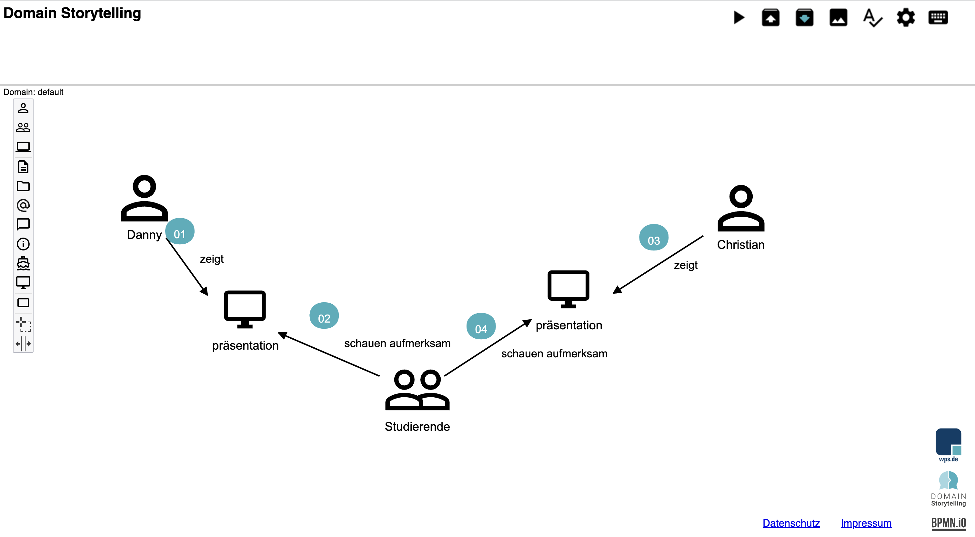
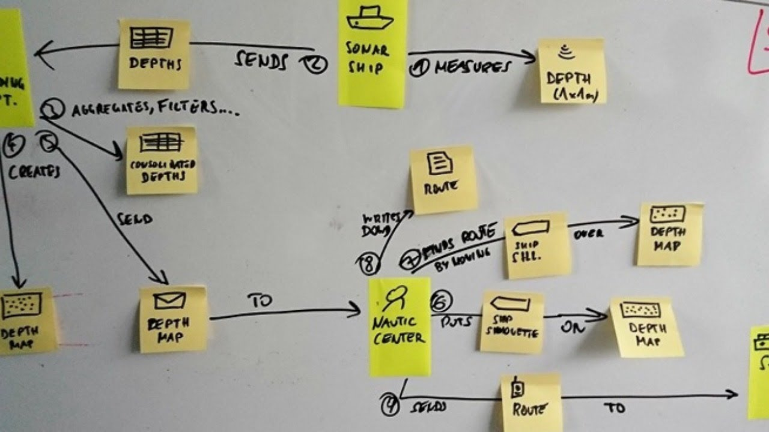


Domain Storytelling
Tools zur Entwicklung von Domain Storys
Whiteboard
Online-Tool:
Analog
https://vscteam.de/wp-content/uploads/2021/03/miro-logo.png
https://domainstorytelling.org/images/quick-start-guide/sticky_notes.png
https://cdn-cashy-static-assets.lucidchart.com/lucidco/logos/Lucid-Primary-Logo-CG100-onClear-wp-RGB-L.png
Digital
https://egon.io
Notes:
-45min
Modellierungstools

Slide 24

Docker
Zur Erinnerung
Löst "auf meinem Rechner hat es aber funktioniert"
Automatisiertes Deployment
Isolation der Systeme durch Container
Performance-Boost, da kein Gastsystem oder Hypervisor
Skalierung von Diensten
https://developers.redhat.com
https://hub.docker.com/
Notes:
Dependencies und Environment werden bewusst konfiguriert
einfaches Deployment von Third-Party-Software
Zeige Docker Dekstop

Slide 25
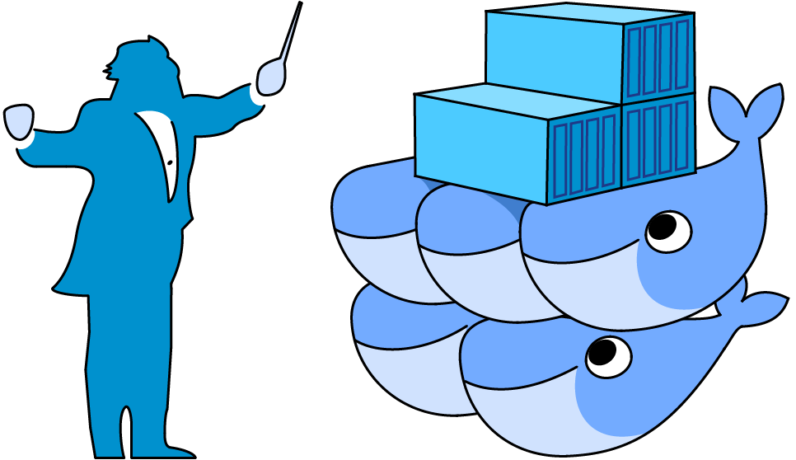


Orchestration
Skalieren von Containern
https://upcloud.com/resources/tutorials/docker-swarm-orchestration
https://developers.redhat.com
https://kubernetes.io
Notes:
Docker verfügt über “scale x”
Docker Swarm kann darüber hinaus mehrere Nodes verwalten
Für Lastgesteuertes Scaling wird K8s verwendet

Slide 26




Orchestration
Routing mit (skalierten) Containern
https://upcloud.com/resources/tutorials/docker-swarm-orchestration
https://nginx.com
https://github.com/Netflix/zuul
https://spring.io
https://hub.docker.com/traefik
Notes:
- Reverse Proxy
- subdomain.domain.tld -> IP:Port
- Skalierung -> Load Balancing (NGINX Plus)

Slide 27
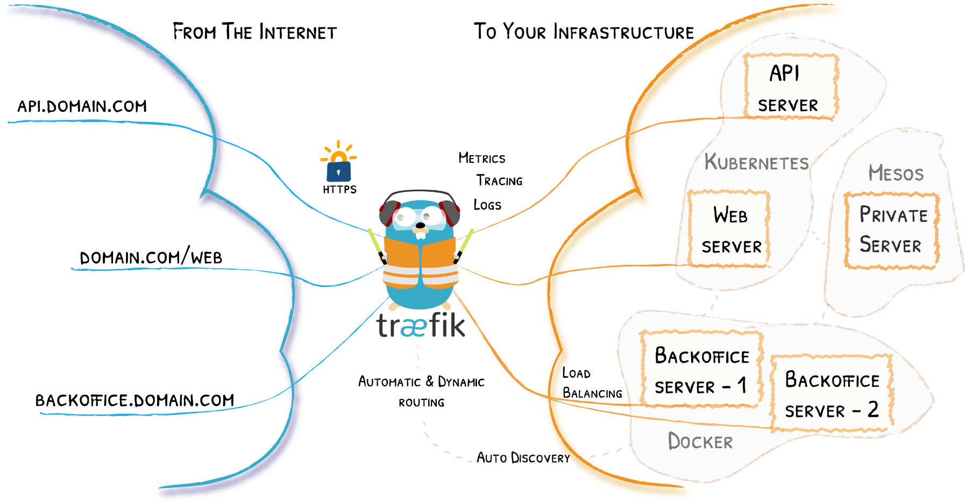
Traefik
Edge Router
https://doc.traefik.io
Notes:
Eigener Container + Instanz für traefik selbst
neues Netzwerk traefik_proxy
automatisches Management von SSL-Zertifikaten
Compose.yml zeigen

Slide 28
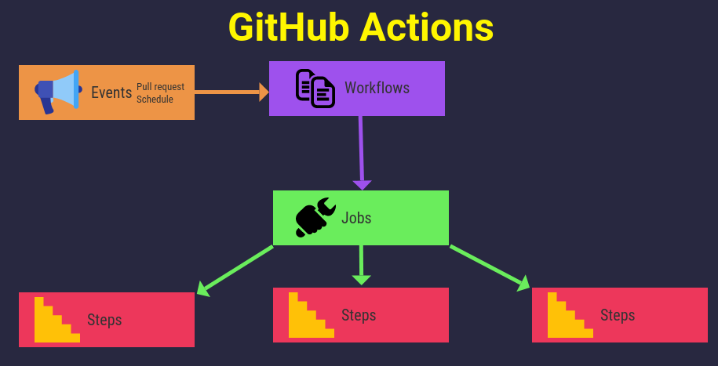
Github Actions
Continuous Integration
https://betterprogramming.pub/github-actions-in-action-3b10083cc700
Notes:
Beispiel zeigen
Auf Tests eingehen

Slide 29

Buildpacks
Continuous Integration
Realisiert moderne Containerstandards wie OCI-Image-Format
Wird von allen PaaS unterstützt
Sucht selbstständig alle notwendigen Daten für build & run
erster Treffer wird zum Bauen verwendet
Notes:
ein npm Build Packate sucht nach der `package.json`
go sucht nach Go Source file

Slide 30
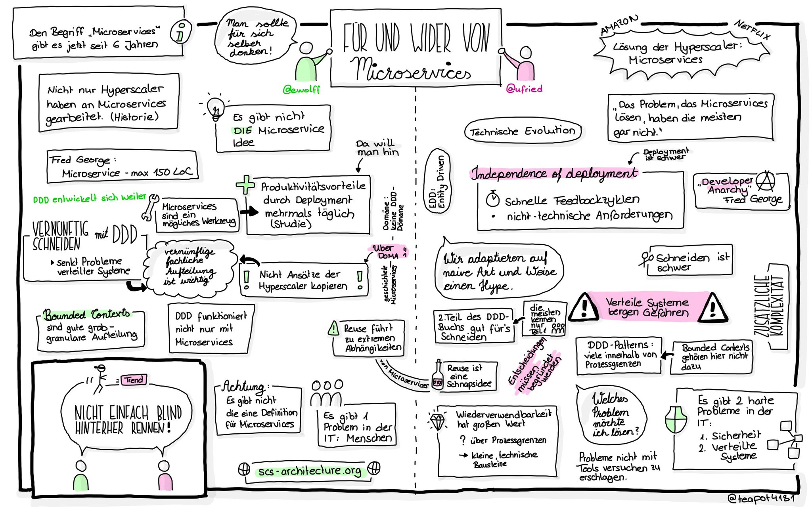
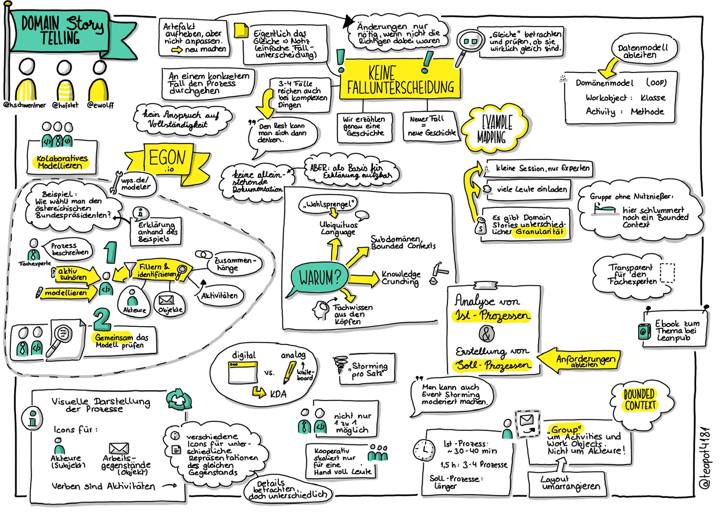

Sketchnotes
Domain Storytelling & Microservices
https://software-architektur.tv/2020/07/21/folge008.html
Lisa Maria Moritz
https://software-architektur.tv/2020/10/09/folge021.html

Slide 31
Con Cluesio
Notes:
No silver bullet
Haufen neuer Probleme und Arbeit
Mehr verschiedene Technologien = mehr Stress/Aufwand
Schneiden = schwierig, DST = cool
Überlegt euch das gut.
Czezchz kann man damit nicht bauen.
Docker = Liebe
Pipelines. Oder?

Slide 32
GitHub Repo: https://github.com/fh-erfurt/MC2_MicroKino

Slide 33
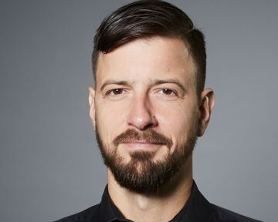
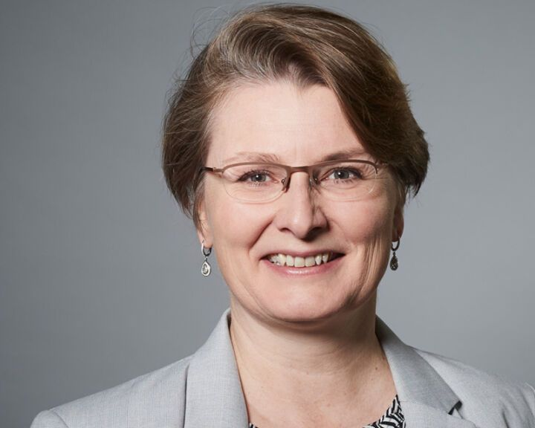
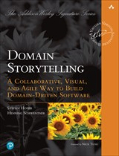

Literatur
Chris Richardson – Microservices Patterns
https://www.manning.com/books/microservices-patterns
https://microservices.io/patterns/
https://software-architektur.tv/2021/10/04/episode79.html
Stefan Tilkov – Microservice Antipattern
https://www.youtube.com/watch?v=RsyOkifmamI
https://www.micromata.de/blog/microservices-patterns-antipatterns/
Henning Schwentner - Domain Story Telling
https://domainstorytelling.org/book
https://www.youtube.com/watch?v=H1hzIFACDHE
Carola Lilienthal - Von Service-orientierten Architekturen (SOA) zu DDD und Microservices
https://www.youtube.com/watch?v=2lEz4An4quQ
Lisa Maria Moritz – IT Sketchnotes
https://twitter.com/Teapot4181
https://software-architektur.tv/2020/10/09/folge021.html
https://software-architektur.tv/2020/07/21/folge008.html
The Morpheus Tutorials – YouTube Docker Tutorial Playlist
https://www.youtube.com/playlist?list=PLNmsVeXQZj7oea6IDCLzpKe5XfLmWCwgr
Notes:
https://www.youtube.com/playlist?list=PLNmsVeXQZj7oea6IDCLzpKe5XfLmWCwgr

